Slide 1

iGovernance CIZ
Current State Architecture
29 juni 2021
18 juni 2020
18 juni 2020

Slide 2
  1. Doel
  iGovernance
  Om de aan haar opgedragen overheidstaken te kunnen uitvoeren is het voor het CIZ noodzakelijk om te kunnen beschikken over een doelmatige en efficiënte informatievoorziening (IV).
  Belangrijk bij de levering van deze diensten (de aanbodzijde) is dat deze aansluiten (en blijven aansluiten) bij de doelstellingen van het CIZ, de behoeften van de gebruikers, ontwikkelingen in de maatschappij en markt, en wet- en regelgeving (de vraagzijde).
  ………..verantwoord met de kosten van deze diensten wordt omgegaan …….
  ……. de informatievoorziening zodanig in te richten en te organiseren dat er effectief regie kan worden gevoerd op de relatie tussen de vraagzijde en de aanbodzijde op zowel strategisch, tactisch als operationeel niveau……….
  ……. In dit document ……….de wijze waarop de informatievoorziening van het CIZ is georganiseerd en wordt bestuurd.

Slide 3
  2. Basiskeuzen bestuurlijke IV inrichting

Slide 4
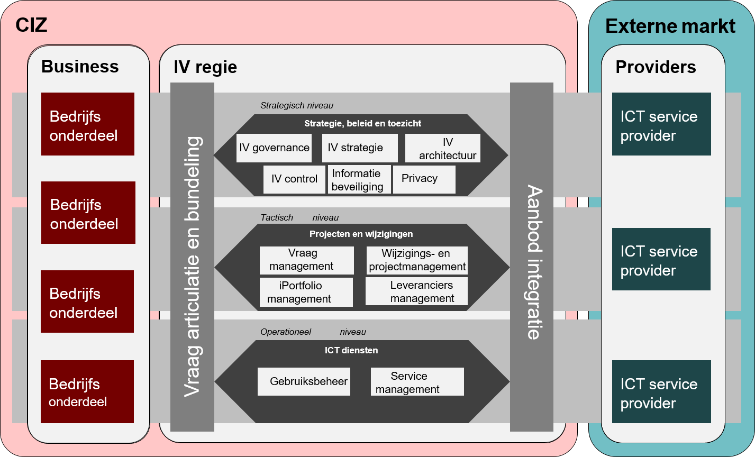
  3. Het IV-besturingsmodel
Notes:
Deliverables IV control
“iPlan”
i-onderdelen CIZ Werkplan
IV jaarrapportage
Deliverables vraagmanagement
Requirements documenten
Wijzigingsvoorstellen/Impact analyses/Uitvoeringstoets
Deliverables wijzigingsmanagement
Project- en wijzigingsdocumenten
Deliverables leveranciersmanagement
Contractregister
Contracten en overeenkomsten
Deliverables gebruikersbeheer
Dit omvat autorisatiebeheer, stamgegevensbeheer, gebruikersadvisering en –training en gebruikersacceptatietesten.

Slide 5
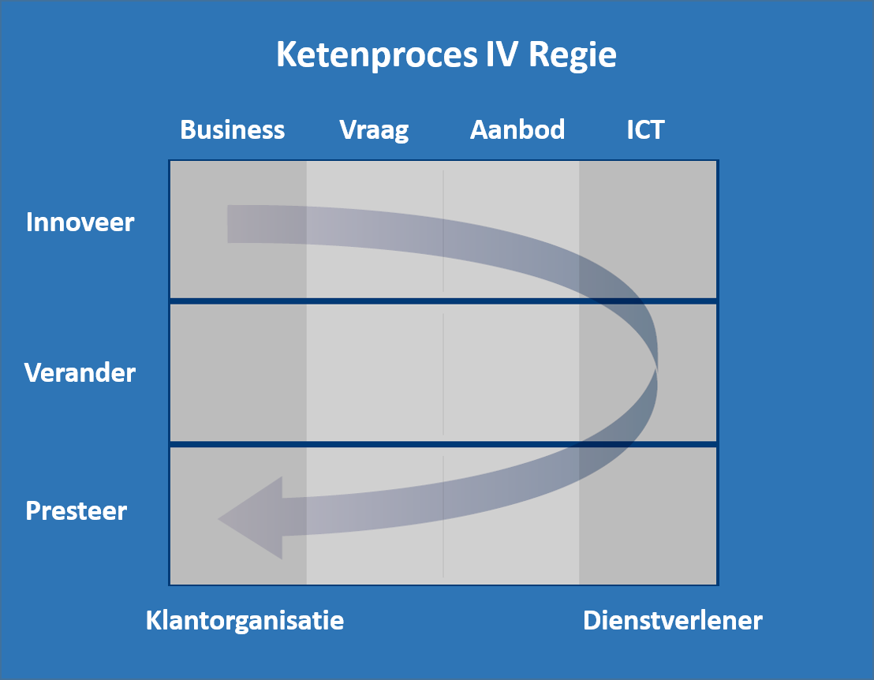
  4. Het proces: IV regie
Innoveer
Strategisch niveau: zorg voor de juiste richting.
(IV beleid, IV plannen, architectuur)
Verander
Tactisch niveau: zorg dat de veranderingen worden doorgevoerd.
(iPortfoliomanagement, wijzigingsmanagement, leveranciersmanagement)
Presteer
Operationeel niveau: zorgen dat het werkt.
(gebruikersbeheer en servicemanagement)
Notes:
Innoveer: de vragen, innovaties van het CIZ worden vertaald en opgenomen in beleid, plannen etc

Slide 6
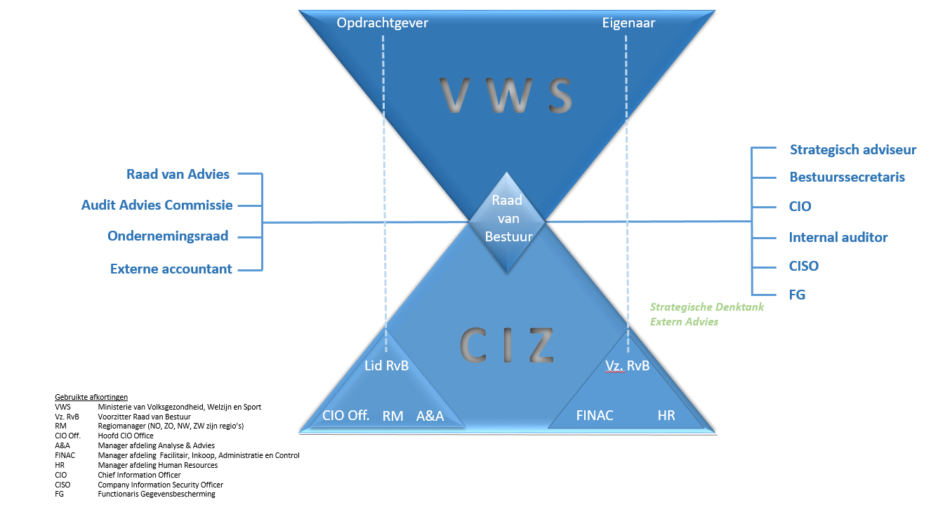
  5. De inrichting: IV Organisatie
  IV regie is belegd bij de CIO
  Positionering:

Slide 7
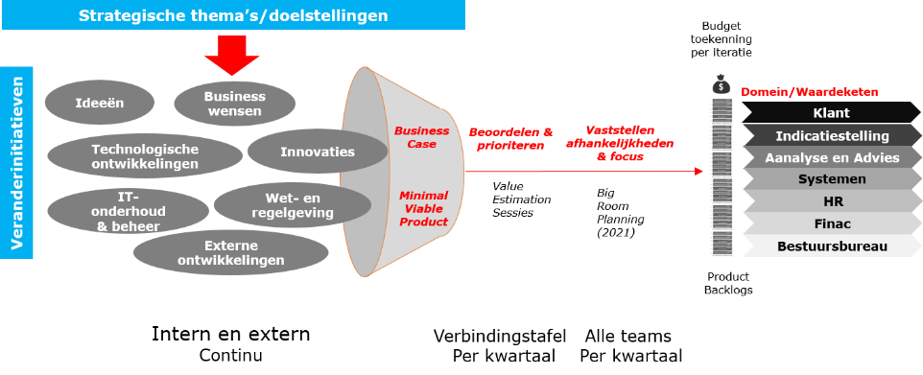
  5. De inrichting: IV Organisatie processen
Require
Business
ICT
  De processen van de CIO bevinden zich in het speelveld tussen de Business en de IT op tactisch niveau en tussen vraag en aanbod op operationeel niveau
iPortfolio
management
(prioriteren)
Wijzigings
-
Vraag
en project
management
management
IV strategie
IV architectuur
Leveranciers
Tactisch niveau
management
(vernieuwing)
IV
governance
Strategie, beleid
Operationeel niveau
en toezicht
(gebruik)
(Strategisch niveau)
Informatiebeveiliging
IV control
Gebruiks
Service
beheer
management
Vraag
Aanbod

Slide 8
  5. De inrichting: IV Organisatie – CIO Office
  De CIO Office kent vier domeinen, met elk een eigen doel. Er is wel sprake van één team CIO Office, met een gedeelde verantwoordelijkheid ten opzichte van de totale werkzaamheden. Hierbij opereert CIO Office binnen elk domein op tactisch en operationeel niveau, en ondersteunt bij de ontwikkeling van het strategisch gedachtegoed. De volgende domeinen, met personele inrichting, worden hierbij onderkend:
Primair Proces
Informatiemanagers
Functioneel beheerders
Bedrijfsvoering & kaders en beleid
Informatiemanagers
Functioneel beheerders
Contract- en leveranciersmanagement
Contract- en leveranciersmanagers
Portfoliomanagement
Informatiemanager in de rol van Portfoliomanager
Daarnaast zijn er expertises die de gehele CIO afdeling omvatten:
Expertise | Doel
Privacy & informatiebeveiliging ISO | Definiëren, implementeren en/of controleren van beveiligingsrichtlijnen voor de afgenomen ICT-diensten. Dit dient in overeenstemming te zijn met het informatiebeveiligingsbeleid CIZ volgens de Baseline Informatiebeveiliging Overheid. Binnen CIO Office is een Security Officer (SO) aangesteld om dit aan te sturen en/of uit te voeren.
Enterprise architectuur Enterprise architect | Vaststellen architectuurkaders voor de inrichting van de informatievoorziening. Toetsen nieuwe diensten en aanpassing bestaande diensten op de architectuurkaders van CIZ.

Slide 9
  5. De inrichting: IV Organisatie
  Verantwoordelijkheidsverdeling:
  IV gebruiker – business owner
  wat ze nodig hebben aan informatievoorzieningen om de bedrijfsprocessen effectief te kunnen uitvoeren en waarom
  Business owner - bepaalt hoe de business verloopt en zorgt ervoor dat het proces aansluit bij de verwachtingen en bedrijfsdoelstellingen
  Dat geldt voor alle bedrijfsprocessen, zowel primair als bedrijfsvoering
  IV regievoerder + externe dienstverleners – CIO
  hoe de informatievoorziening wordt ingericht in termen van applicaties en IV diensten

Slide 10
  Current state Architecture -Applicatielandschap
Op basis van hun functionaliteiten en toepassingen zijn de applicaties gegroepeerd binnen de verschillende bedrijfsdomeinen:
• Primaire Proces Applicaties die de primaire procesketen van het CIZ (m.n. beoordelen van Wlz en Wzd aanvragen) ondersteunen:
Deze maatwerkapplicaties omvatten software die specifiek in opdracht van en voor het CIZ worden ontwikkeld en aangepast. Deze applicaties worden gehost binnen de eigen infrastructuur van het CIZ. Het intellectuele eigendom ligt doorgaans (maar niet altijd) bij het CIZ.
• Finance & Control Applicaties voor het uitvoeren van de financiële administratie en financieel beheer:
• Inkoop en Contractbeheer Applicaties voor het inkopen van middelen en diensten en het beheren van leverancierscontracten.

Slide 11
  Current state Architecture -Applicatielandschap
• HRM Applicaties voor het beheren van personele zaken en aangelegenheden:
Bij bovenstaande ASP/SaaS applicaties gaat het om software die breed wordt aangeboden en waarop het CIZ gebruiksrechten heeft. De software wordt echter niet gehost binnen de eigen infrastructuur van het CIZ, maar door de leverancier. In het geval van ASP (Application Service Provider) is de hosting specifiek ingericht voor het CIZ, bij SaaS (Software-as-a-Service) wordt gebruik gemaakt van een gemeenschappelijke hosting.
• Business Intelligence Applicaties voor het verzamelen van gegevens en het op basis daarvan genereren van informatie ten behoeve van tactische en strategische besturingsdoeleinden, o.a.:
Deze Content Content applicaties zijn eigenlijk geen applicaties in de zin dat ze eigen software bevatten, maar het gaat hierbij om logische verzamelingen van bedrijfsgegevens die in samenhang moeten worden beheerd, zoals een Data Warehouse of een website.

Slide 12
  Current state Architecture -Applicatielandschap
• Business Process Management & Enterprise Architectuur Applicaties voor het ontwerpen en beheren van de inrichting van de bedrijfsprocessen, organisatie en informatiesystemen.
• In- en externe communicatie Applicaties voor het verstrekken van informatie aan eigen medewerkers, externe ketenpartners en andere belanghebbenden.
• Service Desk Applicaties voor het ondersteunen van service desk taken.

Slide 13
  Current state Architecture -Applicatielandschap
• Kantoor Applicaties voor het uitvoeren van diverse kantoortaken, zoals tekstverwerking.

Slide 14
  Current state Architecture -Infrastructuur
De “infrastructuur” voor de informatievoorziening van het CIZ wordt ingevuld met diensten die worden betrokken van externe dienstverleners. Deze diensten kunnen worden onderverdeeld in:
• Gebruikersdiensten Voorzien de gebruikers (medewerkers) van apparatuur en communicatiemogelijkheden, zoals werkplekken, telefonie en email.
• Datacenterdiensten Leveren de centrale voorzieningen voor het uitvoeren van programmatuur en het opslaan van gegevens.
• Connectiviteitdiensten Zorgen voor het uitwisselen van gegevens tussen gebruikers, bedrijfslocaties en met externe omgevingen en partijen.
Een CIZ applicatie maakt in het algemeen gebruik van een combinatie van infrastructuurdiensten. Welke diensten dit zijn hangt uiteraard af van de voor de betreffende applicatie benodigde ondersteuning, maar ook van de mate waarin de applicatie voor deze ondersteuning gebruik maakt van de infrastructuur van het CIZ dan wel infrastructuren van andere partijen. Zo worden sommige applicaties bijvoorbeeld gerealiseerd met behulp van software die moet worden geïnstalleerd op servers die onderdeel zijn van de CIZ infrastructuur (“gehoste applicaties”), terwijl andere applicaties worden afgenomen als kant-en-klaar draaiende software op servers van de leverancier (“Software-as-a-Service, SaaS”).
Voor elke applicatie die gebruik maakt van de infrastructuur wordt de benodigde ondersteuning vanuit de infrastructuur dus gerealiseerd door een combinatie van toepasselijke infrastructuurdiensten.

